Slide 1


Deep Learning I. CIFAR - 10
Rajnai Gábor

Slide 2
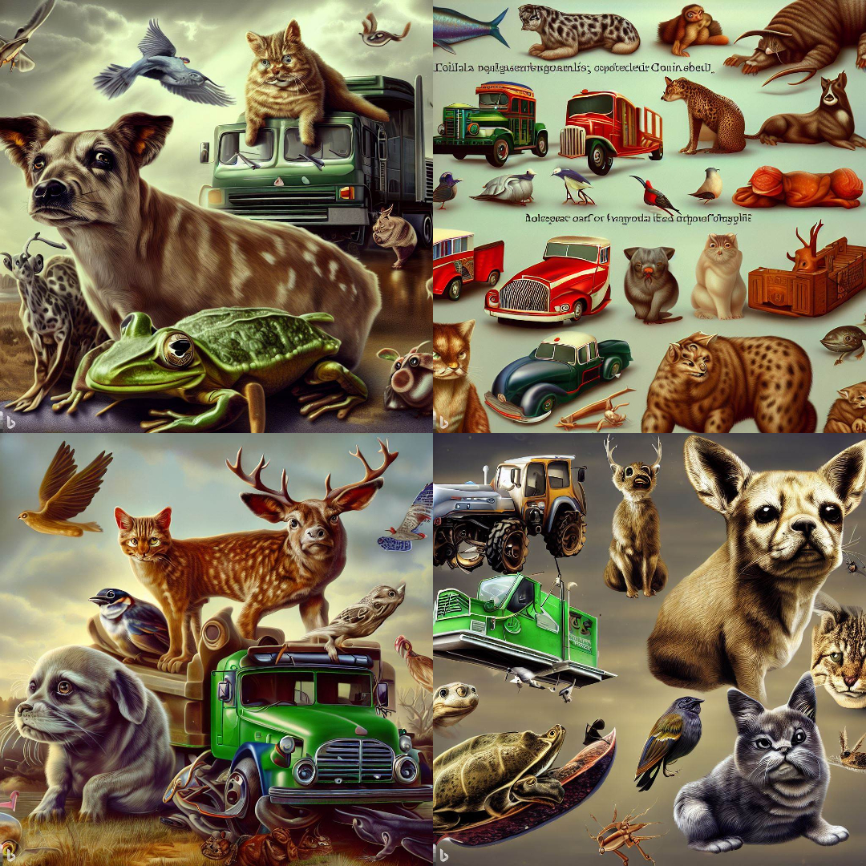
CIFAR - 10
60000 Kép
10 Klassz
50000 tanító és 10000 teszt
Batch file
32*32 méret
CIFAR – 100 (lehetőség)

Slide 3
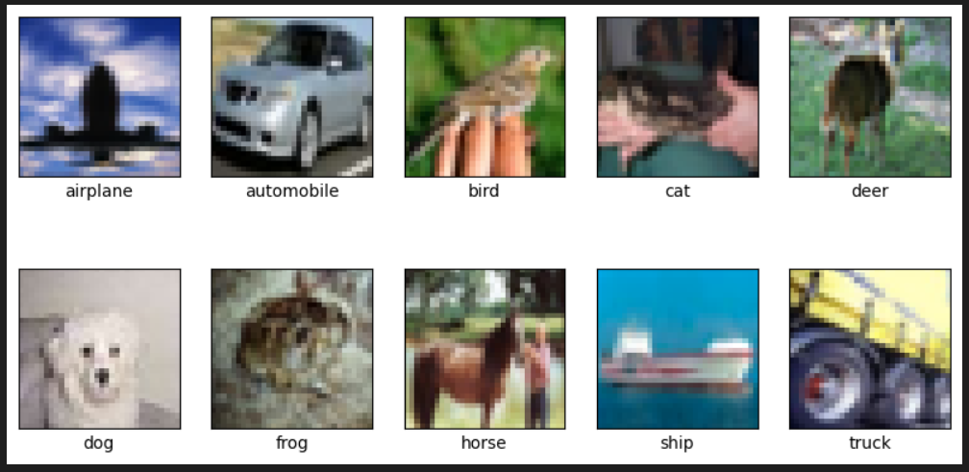

Slide 4
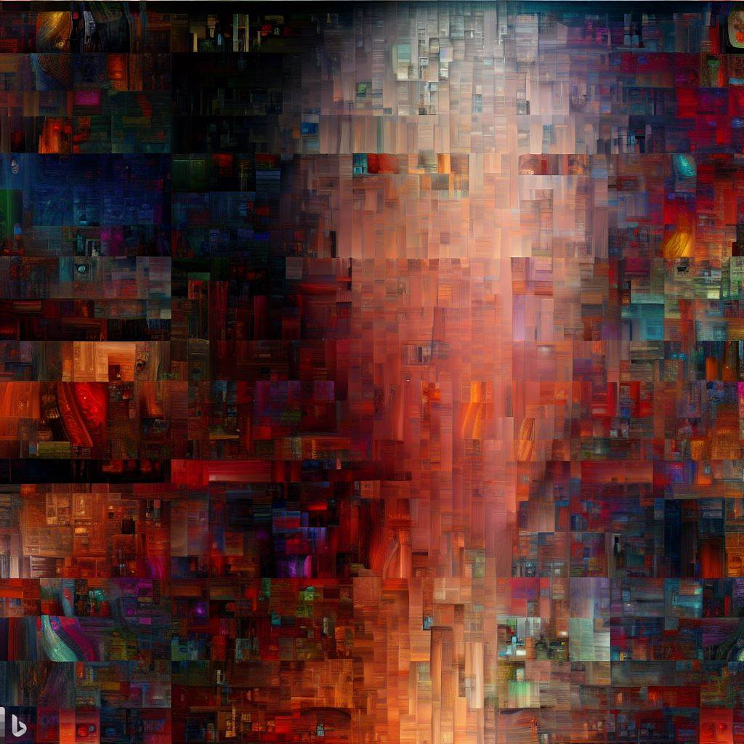

Adatok szétválasztása
50000 tanító adat
10000 tesztelő adat

Slide 5
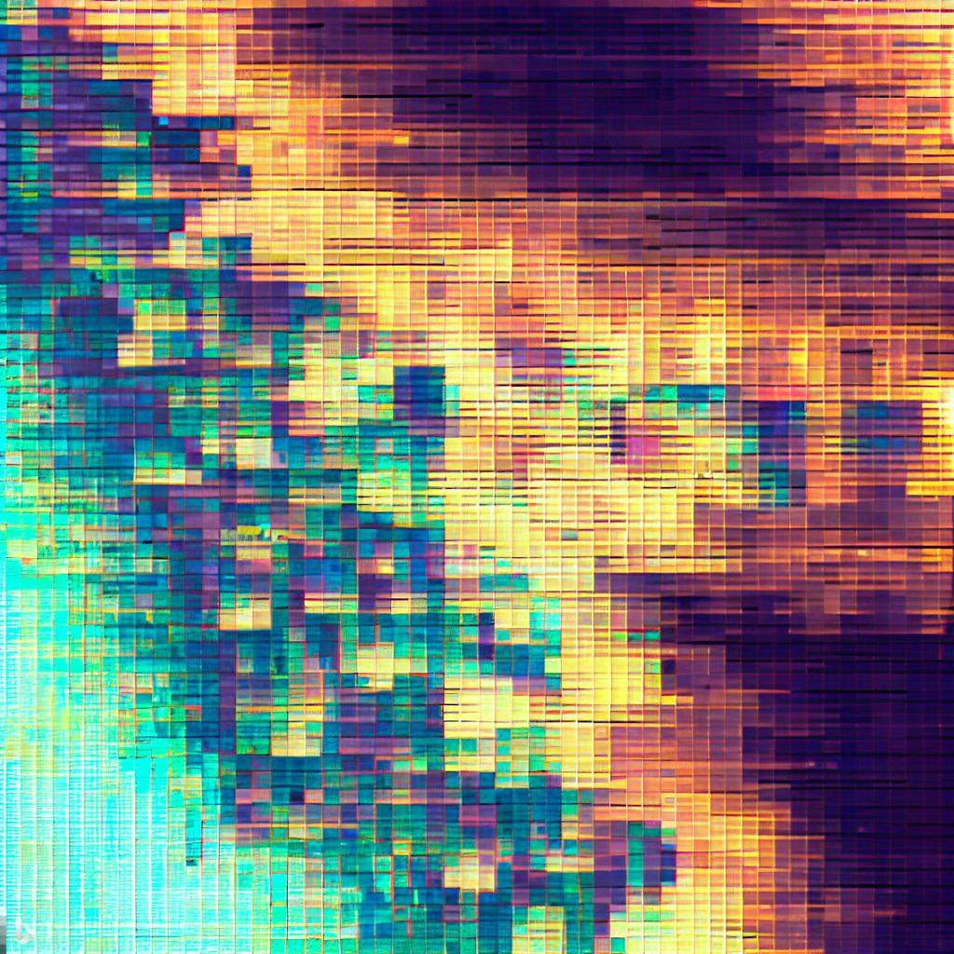
Adatok normalizálása
Minden pixel elosztása a lehetséges legnagyobb élrtékkel (8bit 255)
Numerical Instability elkerülése

Slide 6
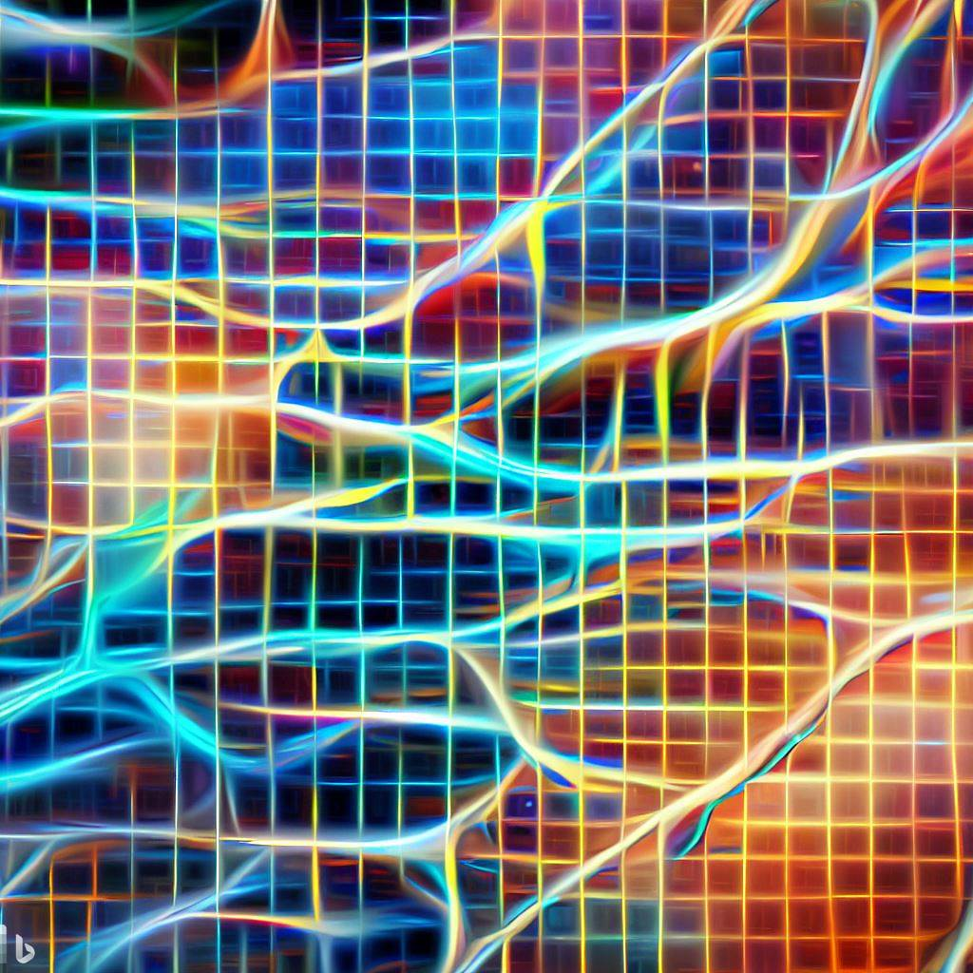
CNN Konvolúciós Neurális Háló
3 db Konvolúciós réteg (Conv2D)
2 db Összevonó réteg (MaxPooling2D)
2 db Teljesen Kapcsolt réteg (Dense)

Slide 7
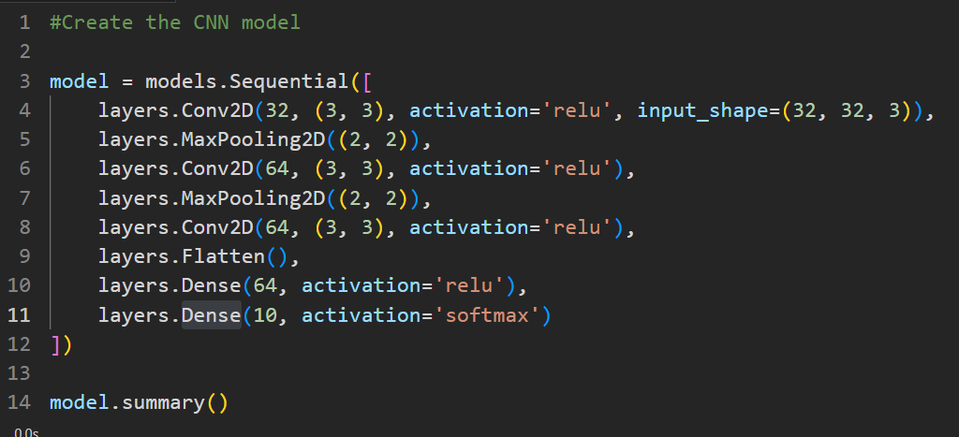

Slide 8

Tanítás
EarlyStopping (3 epoch - validation _loss’)
Modell Mentése

Slide 9
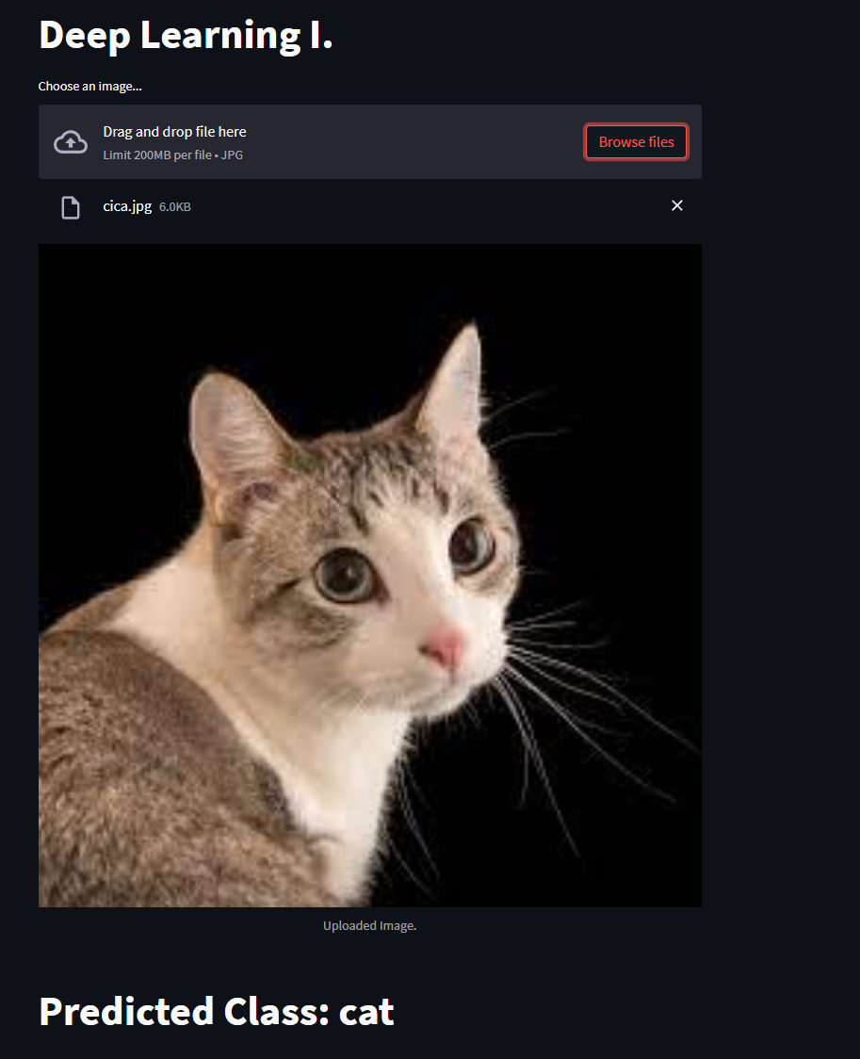
Tesztelés
A modell tesztelése

